Slide 1
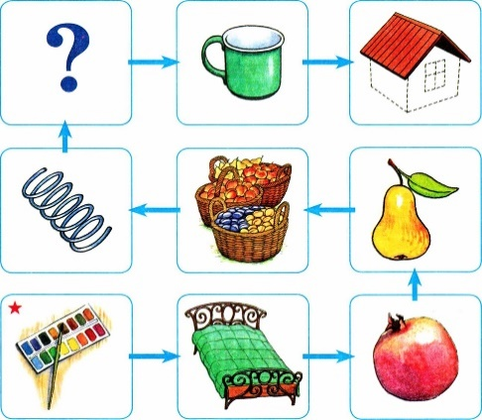

Логопедическое упражнение «Карусель»

Slide 2
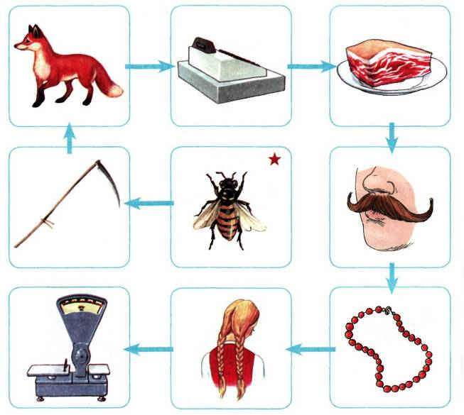
Цель: закрепление условно-рефлекторных речедвигательных связей на различном речевом материале.
Задачи:
Ввести поставленный звук в слова с разной слоговой структурой с постепенным усложнением,
развивать мелкую моторику,
развивать графо-моторные навыки,
развивать слухо-речевой контроль.

Slide 3

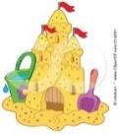

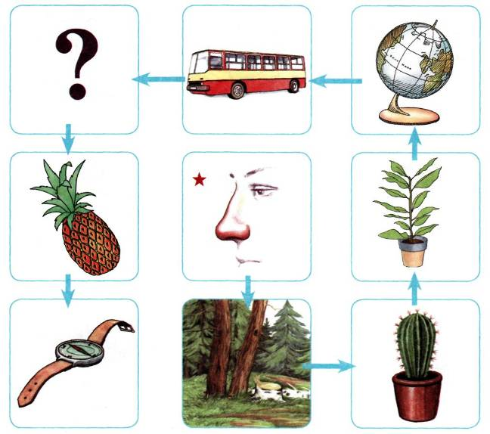

Описание:
На каждую ступень автоматизации (в начале слова,
в середине между гласными, в стечении согласных, в обратных слогах) подобраны картинки
(3-4) и напечатаны в 4 строки в произвольном порядке.

Slide 4

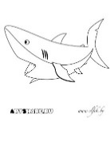
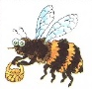
Инструкция:
Назови все картинки правильно, следи за звуком, одновременно выполняя определённые действия. Этот предмет (указывается какой) обведи карандашом, этот зачеркни, третий подчеркни, четвёртый просто назови.

Slide 5
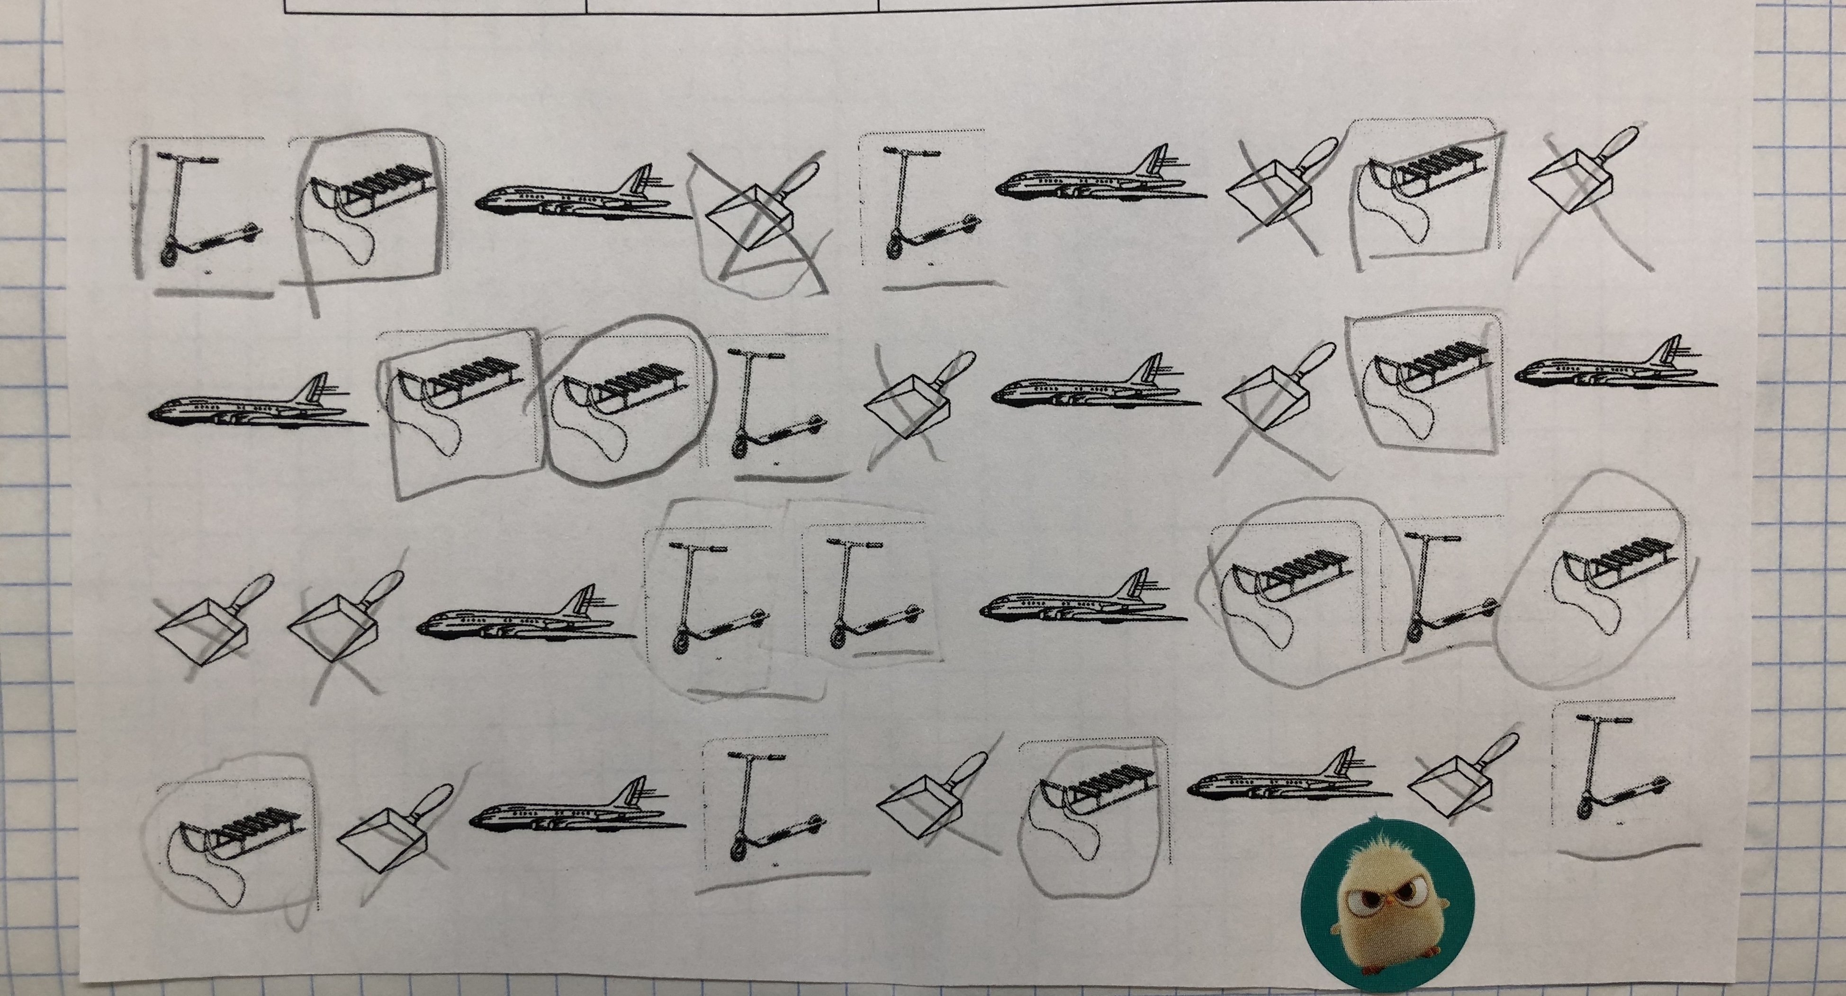

Slide 6
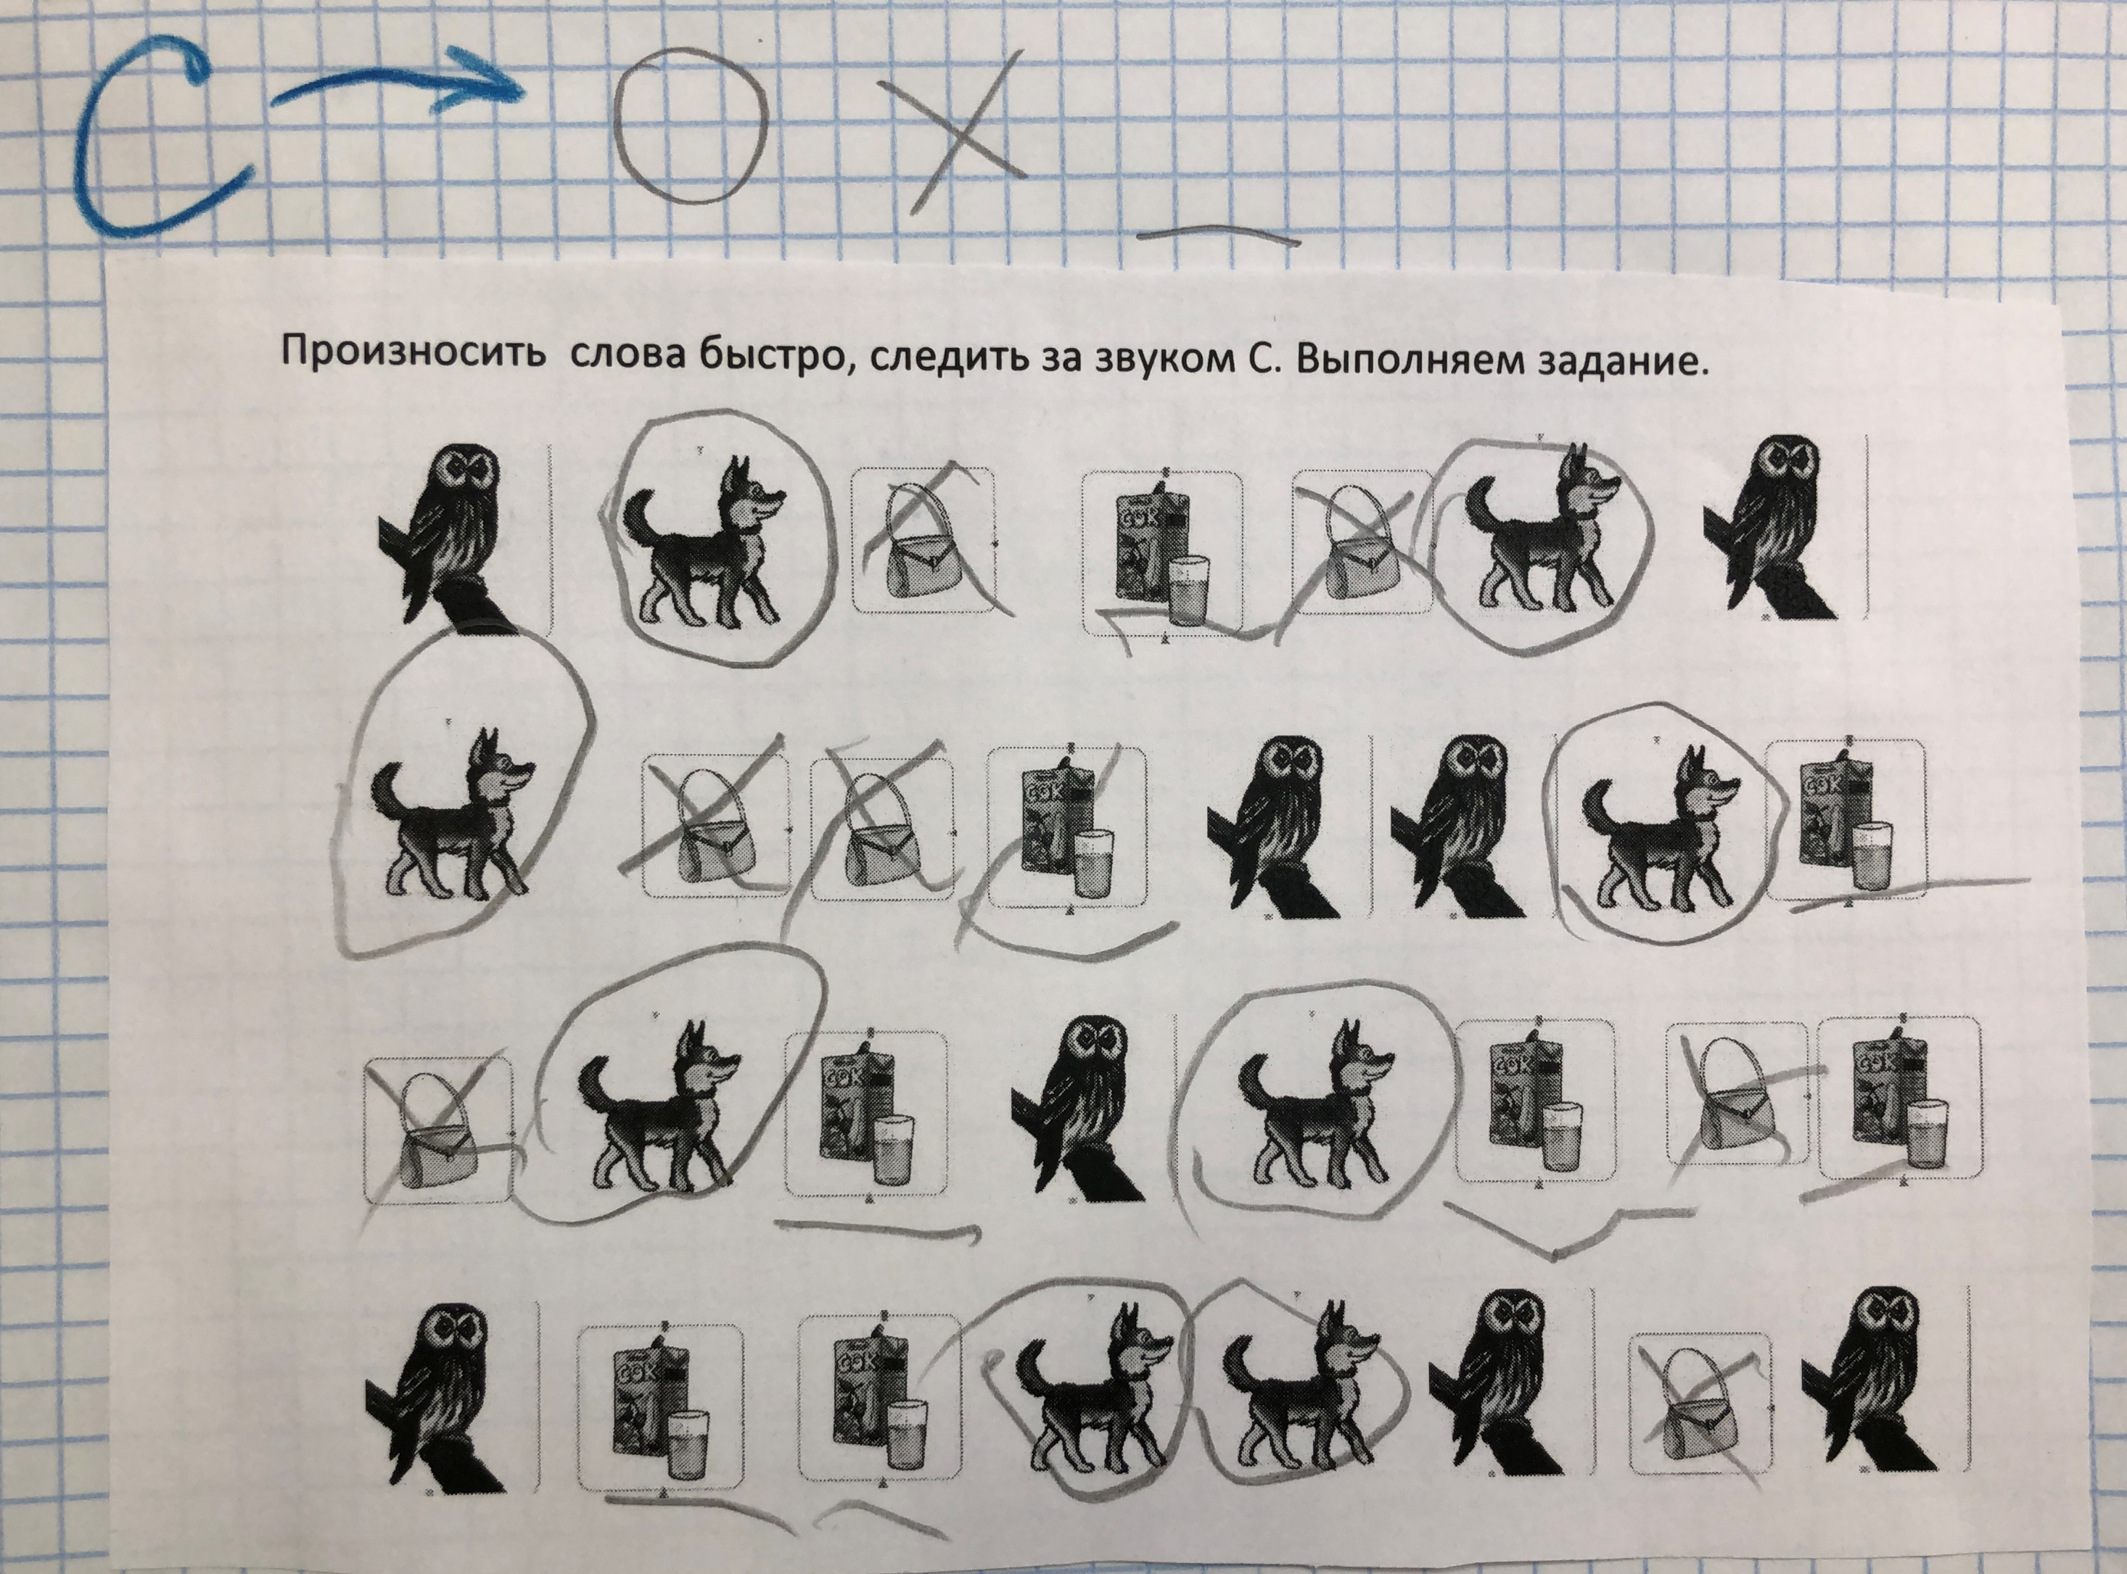

Slide 7
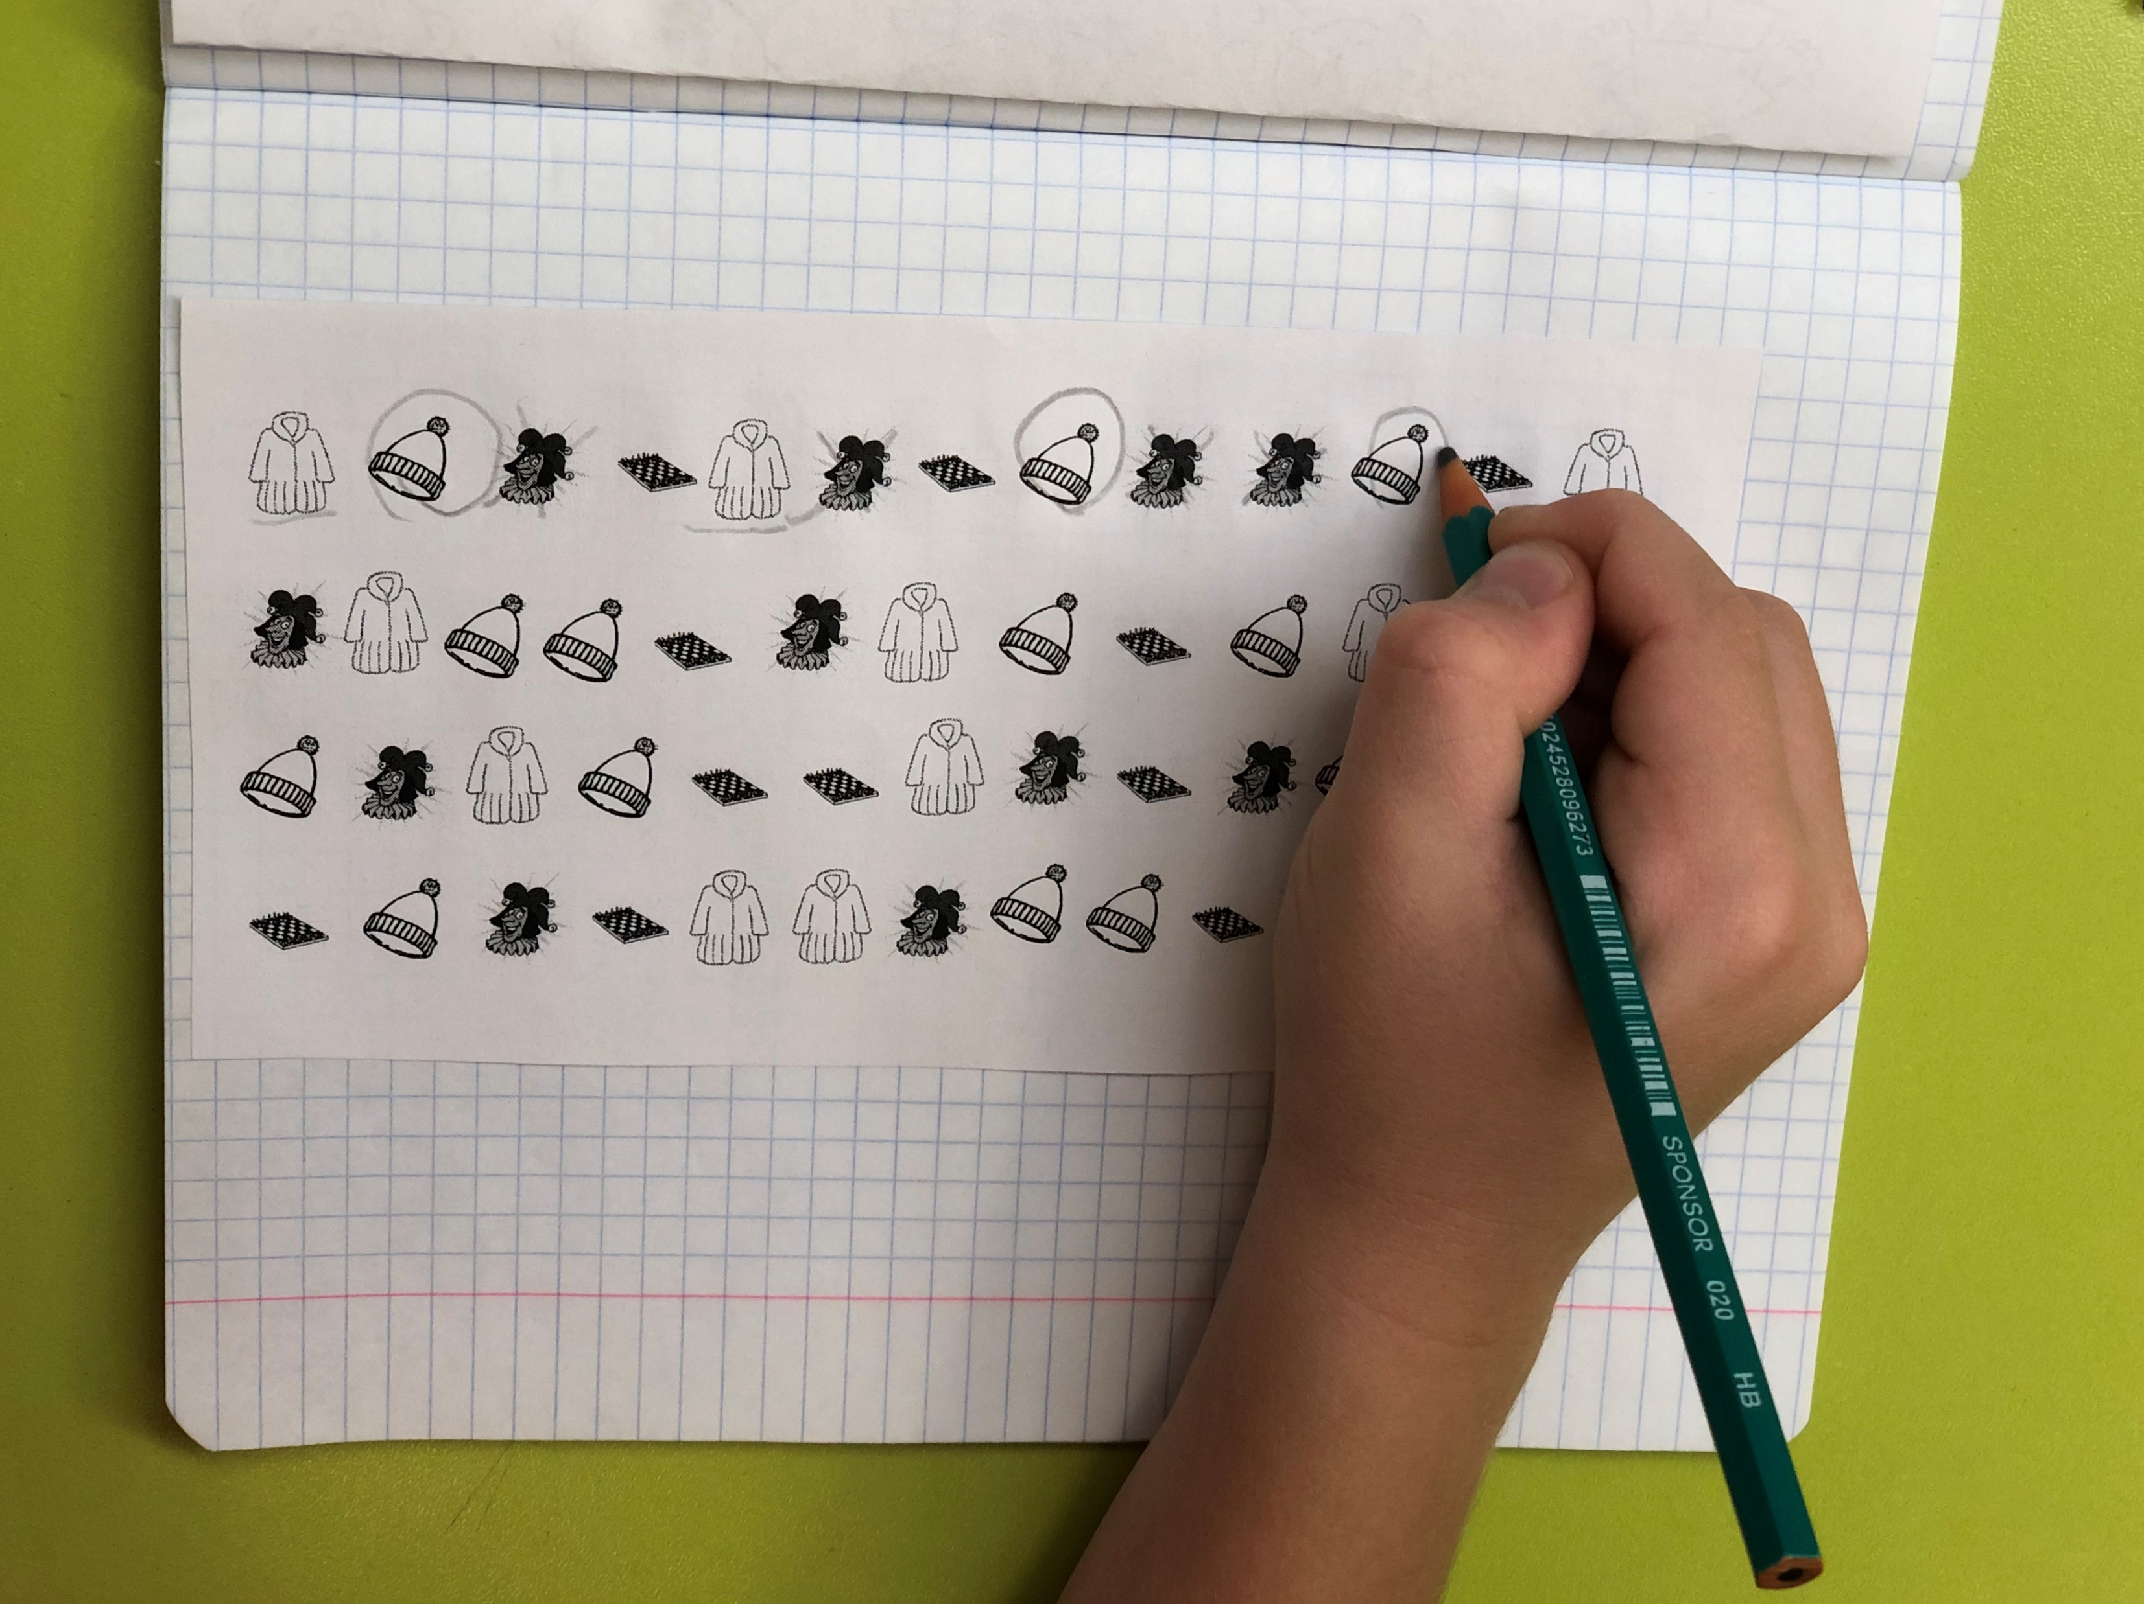

Slide 8
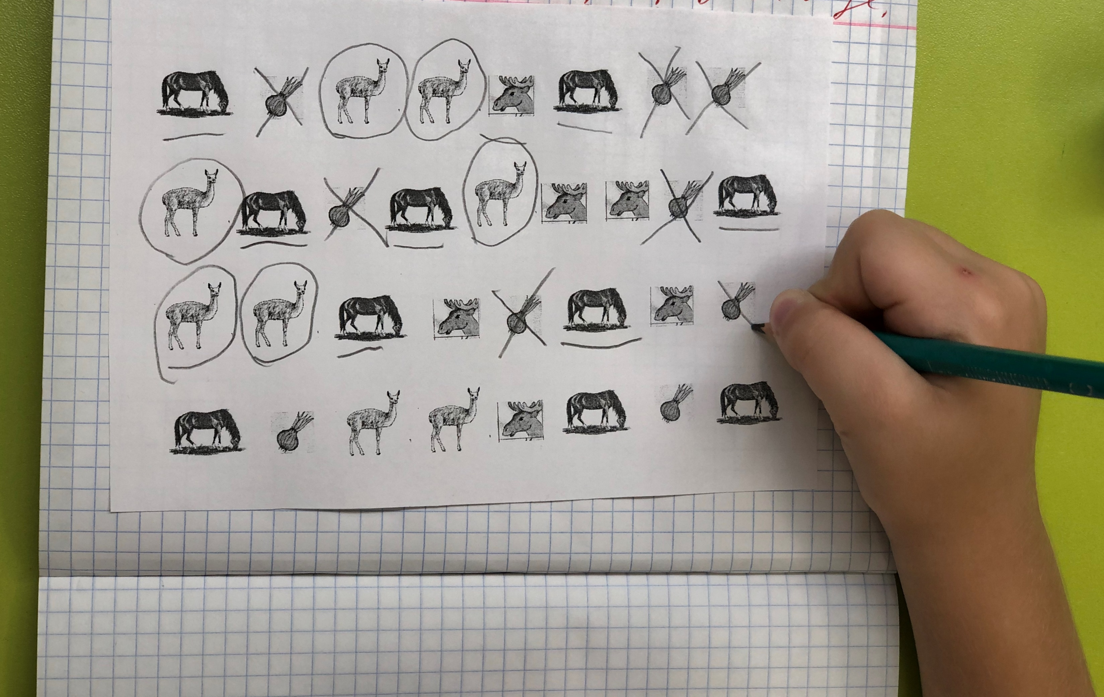

Slide 9
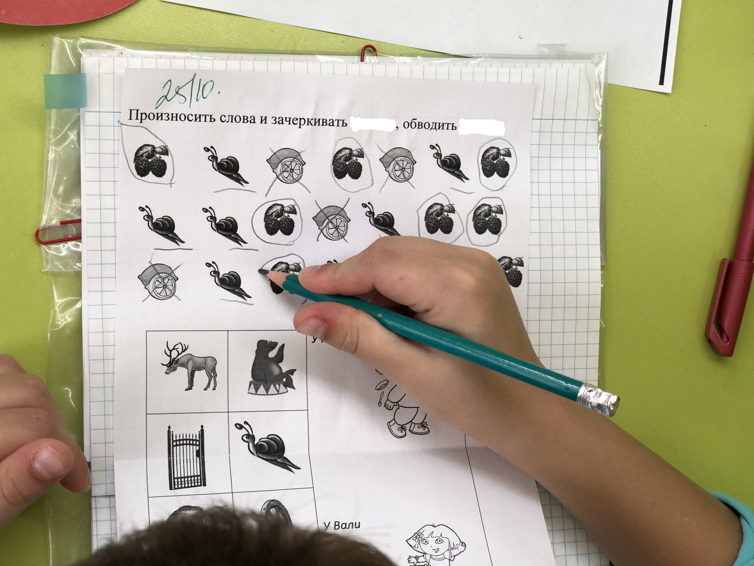

Slide 10
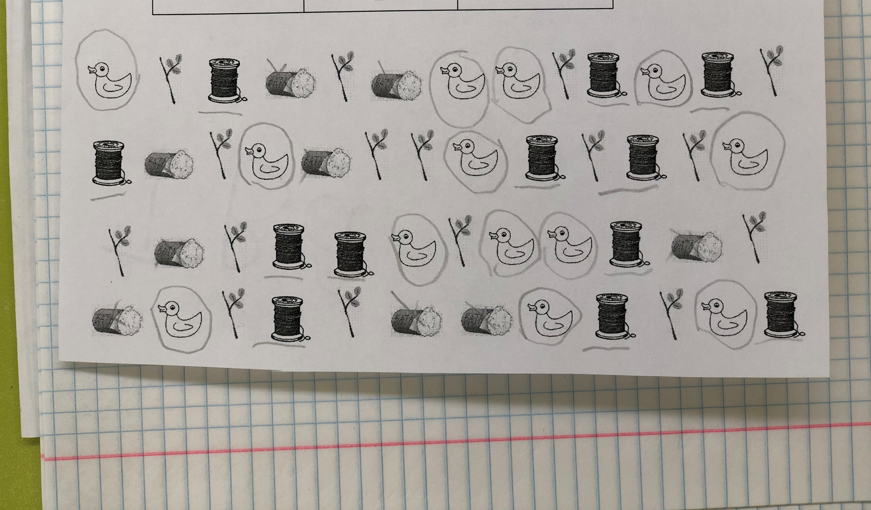

Slide 11
